Slide 1

Les coûts évités pendant les périodes de plus grande charge
R-4110-2019, phase 1
RÉGIE DE L’ÉNERGIE
Rapport d’exPERtISe
de Philip Raphals
pour le RNCREQ
Le 9 JUILLET 2021

Slide 2
Plan
Survol
La proposition du Distributeur
L’approche proposée
Les coûts prévisionnels d’achats de court terme
Les mises à jour depuis le Plan initial
Conclusions et recommandations

Slide 3
Survol
Mandat
  Est-ce que la méthode proposée par le Distributeur est adéquate?
  Sinon, quelle serait une meilleure méthode ?
Approche retenue :
  Déterminer les coûts réellement évités par la réduction d’un kW dans une heure historique donnée
  Évaluer dans quelle mesure la méthode proposée réussit à prévoir ces « coûts évités réels », sur la base d’informations disponibles ex ante
La méthode proposée par le Distributeur a été évaluée pour les deux années pour lesquelles les données sont accessibles
  Les prix horaires des achats de court terme sont disponibles seulement depuis 2017 (D-2017-140)
Cette démarche démontre que la méthode proposée par le Distributeur n’est pas adéquate

Slide 4
… Survol
Une nouvelle méthode pour fixer les coûts évités horaires
  Basée sur la régression linéaire segmentée, en fonction de la charge au réseau
Afin de rendre les coûts évités comparables et d’aplanir les variations climatiques et autres, il sont exprimé en termes relatifs
  Ratio entre le coût évité horaire et le coût évité annuel, établi selon l’approche habituelle
Une fois calibrée avec les résultats de plusieurs années, cette méthode permet d’estimer le coût évité de n’importe quelle heure d’une année future, de manière robuste et stable
  en fonction du coût évité prévu pour l’année et d’une prévision horaire de la demande

Slide 5
… Survol
Cette nouvelle méthode s’applique à l’année entière aussi bien qu’à l’hiver
  permet d’estimer les coûts évités associés à n’importe quel groupe d’heures :
    Les x heures de plus grande charge
    Tout autre profil de consommation
  permet également d’estimer les coûts totaux des achats de court terme pour les années à venir
  permet de connaître les coûts à la marge associés à une nouvelle charge (p. ex. un bloc dédié aux cryptomonnaies)
Elle démontre que les coûts qui seront engagés pendant la période de planification sont beaucoup plus élevés que le Plan ne l’indique

Slide 6
La proposition du Distributeur

Slide 7
Méthode
La proposition du Distributeur
Basé sur un historique de prix de 5 ans du DAM de NYISO (zone HQ), HQD fixe deux profils horaires
  en divisant le prix moyen pour chaque heure des jours de l’hiver par le prix moyen de l’hiver ; et
  en divisant le prix moyen pour chaque heure des jours ouvrables de janvier par le prix moyen de l’hiver
Ensuite, il multiplie chacun de ces ratios horaires par le coût évité de court terme pour l’hiver au complet
  Le résultat avec le 1e profil est sensé représenter les coûts évités des 300h les plus chargées
  Le résultat avec le 2e profil est sensé représenter les coûts évités des 100h les plus chargées
Aucune démonstration n’a été faite sur la validité de ces présomptions

Slide 8
Profils
La proposition du Distributeur

Slide 9
Coûts évités résultants (hiver 2020-21)
La proposition du Distributeur

Slide 10
Coûts évités en fonction de la charge
La proposition du Distributeur
Chaque heure de l’hiver est caractérisée par un coût évité précis, et une charge (BRD)
On peut donc tracer les coûts évités horaires en fonction de la charge horaire

Slide 11
Observations
La proposition du Distributeur
Les coûts évités varient entre 36,40$ et 104$/MWh, selon l’heure de la journée et selon s’il s’agit d’une journée ouvrable en janvier, ou non
Les mêmes coûts évités se trouvent pendant toute la gamme de charges au réseau
  Sauf pour les plus élevés (au-delà de 80$/MWh), qui se trouvent uniquement lorsque la charge dépasse les 28 000 MW

Slide 12
Coûts évités réels
La proposition du Distributeur
Pour chaque année historique où les prix horaires d’achats
de court terme sont disponible, on peut déterminer les « coûts évités réels » pour chaque heure
  Dans une heure où il y a eu des achats de court terme :
  Coût évité réel = prix réellement payé pour les achats de court terme
  Dans une heure où il n’y a pas eu d’achats de court terme :
  Coût évité réel = prix de l’électricité patrimoniale
Cette approche reflète la logique appliquée depuis longtemps par HQD, sur une base saisonnière
  En hiver, coût évité basé sur les prix sur les marchés externes
  Aux autres saisons, coût évité égal au prix de l’électricité patrimoniale

Slide 13
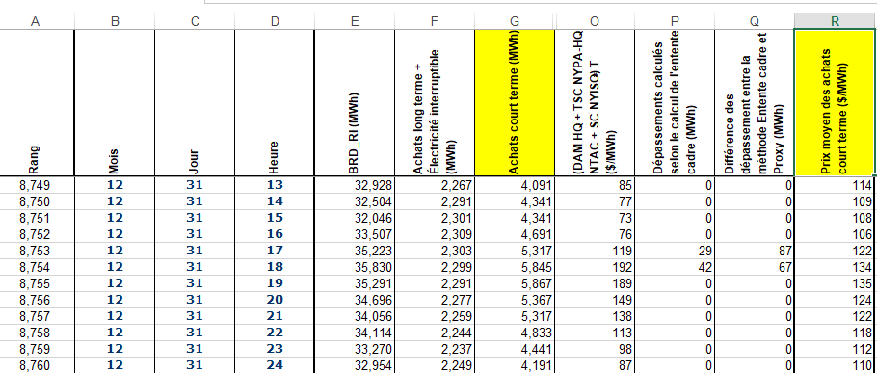
Source de données
La proposition du Distributeur
Depuis 2017, l’onglet « Proxy horaire » du Suivi annuel selon l’Entente globale cadre inclut la quantité et le prix moyen des Achats de court terme, pour chaque heure de l’année (D-2017-140, par. 112)

Slide 14
Coûts évités réels, hiver 2017-18
La proposition du Distributeur

Slide 15
Coûts évités réels vs méthode HQD
La proposition du Distributeur

Slide 16
Observations
La proposition du Distributeur
Pour toutes les heures où il n’y a pas eu d’achats de court terme, la méthode d’HQD surestime les coûts évités
Pour un grand nombre d’heures où la charge au réseau a dépassé les 33 000 MW, la méthode d’HQD sous-estime les coûts évités, de façon significative

Slide 17
Détail - Hiver
La proposition du Distributeur
Le même effet s’observe pour les heures d’hiver
Les coûts évités réels dépassent par beaucoup ceux qui auraient été prévus par la méthode HQD, pour les heures de la fine pointe
Il y a quand même
un grand nombre
d’heures sans ACT,
où la méthode HQD
surestime les coûts
évités

Slide 18
Heures ouvrables de janvier (2018)
La proposition du Distributeur
Le même effet s’observe pendant les heures de pointe des jours ouvrables de janvier (2018)
Effectivement, ces heures
comporte des coûts évités plus élevés
Toutefois, Il y a un certain nombre d’heures où le coût évité réel est le prix du patrimonial
Les coûts évités ont toujours tendance à suivre la courbe des besoins
Les coûts évités réels varient
selon une gamme beaucoup
plus grande que selon la méthode HQD

Slide 19
Constat
La proposition du Distributeur
La méthode proposée par le Distributeur ne réussit pas à prévoir les coûts évités réels de façon adéquate

Slide 20
L’approche proposée

Slide 21
Le défi
Approche proposée
Quelle type de fonction décrit mieux le profil des coûts évités réels ?

Slide 22
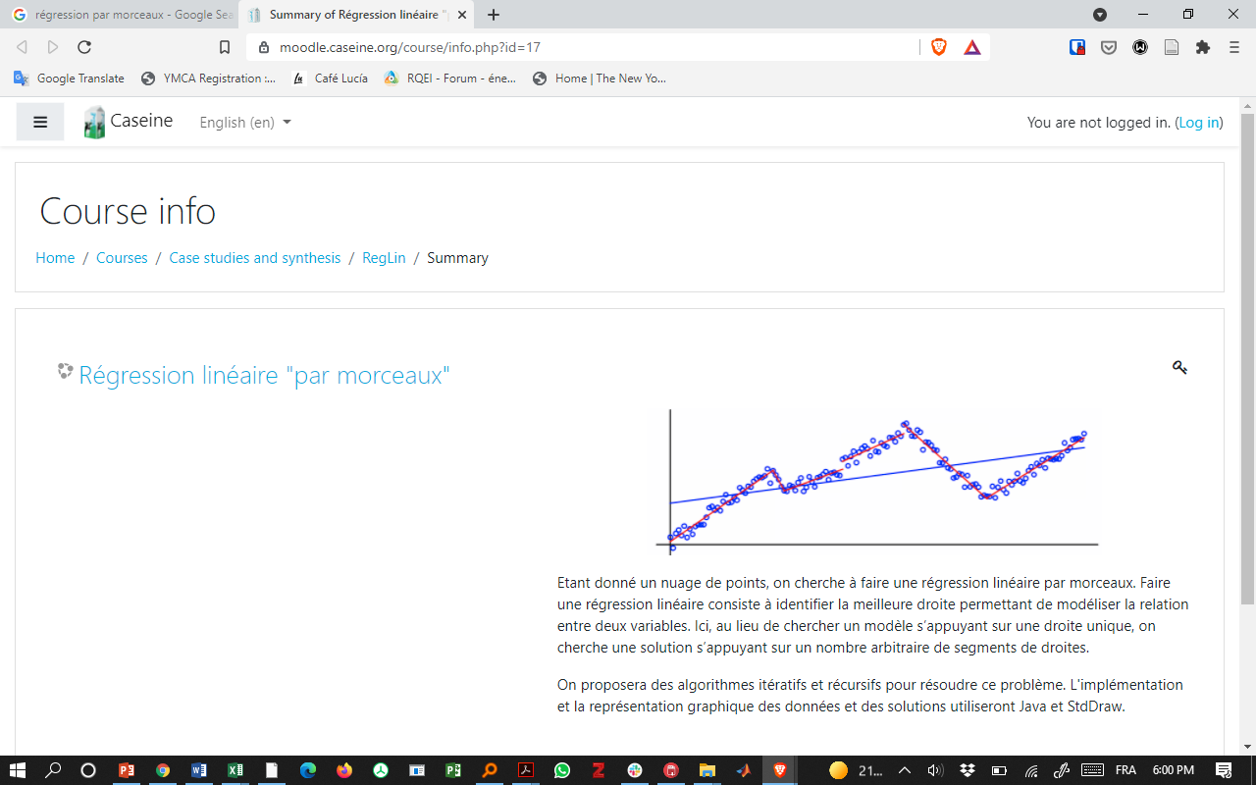
Régression segmentée
Approche proposée
Permet de décrire des fonctions dont le comportement varie selon la gamme de valeurs
  Les différents segments
  peuvent être décrits par
  des relations linéaires ou
  non linéaires
Le nuage des points
des coûts évités réels
s’explique mieux par deux
segments linéaires
  une fonction linéaire pour
  les points avec BRD moins que 28 000 MW (environ), et
  une autre fonction linéaire pour les valeurs plus élevées

Slide 23
Courbe à deux tronçons linéaires
Approche proposée
Presque horizontal
en bas de 29 530 MW
  Un peu plus élevé que le prix du patrimonial, avec une légère pente
Au-delà de ce seuil,
le coût évité monte
rapidement avec la charge

Slide 24
Comparaison de mesures d’erreur
Approche proposée
Trois mesures d’erreur standard
  Erreur moyenne (ME) : en moyenne, la méthode HQD sous-estime les coûts évités des 300h et 100h par 46$ et 70,3$/MWh, respectivement
  Erreur absolue moyenne (MAE) : 2x plus grande selon la méthode HQD pour les 300h, et 3x plus grande pour les 100h
  Racine de l’erreur quadratique moyenne (RMSE) : similaire à la MAE
Les résultats selon la méthode de régression linéaire segmentée montrent des mesures d’erreur beaucoup moins élevées que selon la méthode proposée par HQD

Slide 25
Le composant temporel
Approche proposée
Les coûts évités réels démontrent effectivement un certain signal associé avec l’heure de la journée
  Toutefois, ce signal est beaucoup plus faible que celui du DAM de NYISO
La régression segmentée a été testée avec deux variables indépendantes (BRD; pointe/hors pointe)
  Le poids associé avec la variable « pointe » est très faible
  Presque aucune réduction de mesures d’erreur
  Conclusion: l’ajout d’un deuxième variable indépendante n’est pas justifié

Slide 26
Résultats pour l’hiver 2018-19
Approche proposée
Résultats similaires à l’hiver 2017-18
Mais avec des écarts moins prononcés

Slide 27
Comparaison multi-annuelle
Approche proposée
Les coûts évités réels de différentes années ne sont pas directement comparables
  Contextes climatiques et de marché différents
  Probabilité différente qu’un achat de court terme soit requis
Une méthodologie est requise pour les rendre comparables
  Exprimer le coût évité comme un ratio par rapport au coût évité hivernal fixé ex ante par le Distributeur
  Par exemple, à 1h le 1er janvier 2018, le coût évité réel était de 124,30$/MWh. Le coût évité hivernal de 2018 (ex ante) était de 52$/MWh. Le coût évité réel pour cette heure était donc 239% du coût évité hivernal
  Ainsi, ce coût évité serait comparable à celui d’une heure où le coût évité réel était de 95,60$/MWh, dans une année où le coût évité annuel était de 40$ (239% du coût évité annuel)
Ressemble aux ratios utilisés dans la méthode d’HQD

Slide 28
… Comparaison multi-annuelle
Approche proposée
Exprimés en pourcentage du coût évité annuel, on peut tracer les coûts évités réels de plusieurs années sur un même graphique
Coûts évités réels et régression segmentée, hivers 2017-19 (heures avec ACT seulement)

Slide 29
Application à l’année entière
Approche proposée
La même approche peut être appliquée à l’année entière
  Important étant donné la croissance prévue des ACT hors hiver
  Heures par année avec achats de court terme, selon le Plan initial

Slide 30
L’année complète 2018-19
Approche proposée
Les équations précises ne sont pas identiques à celles pour l’hiver, mais l’allure du profil demeure similaire
Notes:
1er décembre au 30 novembre

Slide 31
Résultats de la méthode proposée
Approche proposée
Cette méthode permet de prévoir les coûts unitaires et totaux
des ACT dans les années à venir
  Tenant compte de l’évolution de la prévision de la demande et
  du bilan en énergie
Les coûts évités horaires et les coûts totaux sont beaucoup plus élevés, comparé au Plan initial, avec un écart de 200 M $ en 2029

Slide 32
Coût évité – heures de fine pointe
Approche proposée
Les prix moyens d’ACT pendant les 100h et les 300h de plus grande charge excèdent de loin ceux qui découlent de la méthode HQD

Slide 33
Les mises à jour depuis le Plan initial

Slide 34
Bilan révisé (État d’avancement)
Mises à jour
Augmentation importante des besoins et de l’énergie additionnelle requise, dans les dernières années du Plan

Slide 35
Ajustements chaînes de blocs
Mises à jour
Selon D-2021-007, le solde du Bloc dédié sera alloué
Cela augmentera par 4,6 TWh les besoins en énergie en 2022 et 2023
Selon une hypothèse d’un taux d’effritement de 5%/an, les besoins additionnels en 2029 seront de 3,2 TWh, ce qui s’ajoute aux besoins selon l’État d’avancement 2020
Notes:
L’équipe de planif semble douter que cette demande se réalise. Cependant, dans sa proposition à la phase 3 de R-4045, le Distributeur n’a jamais suggéré qu’il ne pense pas que la demande sera là.
M. Aucoin a dit que les procédures sont similaires au AP 2019-01, mais ce n’est pas le cas. La proposition d’HQD est beaucoup plus simple que l’AP 2019-01, et moins engageant. De plus, les prix de bitcoin sont beaucoup plus élevé, et donc la rentabilité aussi.
Non prudent de présumer que cette demande n’arrivera pas.

Slide 36
Électricité patrimoniale inutilisée
Mises à jour
Selon le Distributeur, l’ÉPI tombe à zéro à partir de 2028
Toutefois, l’ajout d’un approvisionnement de base à long terme risque de créer de nouveaux surplus durant certaines heures de l’année
  Selon le type d’approvisionnement qui est sollicité et retenu
  Si l’énergie acquise durant certaines heures excède les besoins, l’ÉPI remontera

Slide 37
Besoins d’énergie additionnelle
Mises à jour
Les quantités d’énergie additionnelle requises dans les dernières années du Plan sont beaucoup plus élevés dans l’État d’avancement 2020, et augmentent davantage avec la mise à jour des besoins pour le tarif CB
Des 11,8 TWh en énergie additionnelle requise en 2029, 3,2 TWh découlent de l’allocation du solde du Bloc dédié

Slide 38
Coûts des approvisionnements de long terme
Mises à jour
Les coûts des approvisionnements à long terme prévus à partir de 2027 sont maintenant plus que deux fois plus élevés que selon le Plan initial
Les coûts totaux des approvisionnements additionnels sont aussi plus que deux fois plus élevés maintenant que selon le Plan initial

Slide 39
Conclusions et recommandations

Slide 40
Avantages de la méthode proposée
Conclusions et recommandations
La méthode proposée se base sur les prix d’achat réels du Distributeur
  Des données sont disponibles uniquement depuis 2017
  L’application de la méthode sur une base plus longue permettrait un signal encore plus robuste et stable
  Les données antérieures à 2017 existent sans doute, mais ne sont pas accessibles
Une fois les formules établies, le calcul du coût évité pour n’importe quelle heure est simple, en fonction du BRD prévu
La méthode est applicable pour n’importe quel profil de charge, n’importe quand dans l’année
  Permet d’estimer les coûts de nouveaux programmes sur les coûts d’approvisionnement

Slide 41
Recommandations
Conclusions et recommandations
Que la Régie
  rejette la méthode de profils horaires du Distributeur, parce qu’elle ne réussit pas à expliquer les prix réellement payés pour les achats de court terme
  adopte comme principe de fixer les coûts évités horaires en fonction de la charge totale prévue, avec une formule basée sur les meilleures données historiques disponibles
  Soit:
    accepte les chiffres présentés dans mon rapport comme les coûts évités pour les 100h et 300h de plus grande charge, ou
    exige que le Distributeur présente une nouvelle estimation des coûts évités pour les 100h et les 300h de plus grande charge pour étude lors de la phase 2 du présent dossier et qui tienne compte :
      d’une prévision de la demande mise à jour (tenant compte notamment des effets de la pandémie et de la décision D-2021-007),
      des données historiques additionnelles, et
      de tout autre facteur qu’il juge important

